Slide 1
Автор работы: учитель истории МБОУ «Северная средняя общеобразовательная школа» Ребус Оксана Михайловна.
Тема: Повышение качества образования через использование активных методов обучения на уроках истории.
Цель: Повышение качества образования по истории за счет создания условий для эффективного обучения.

Slide 2
Активизация познавательной деятельности на мотивационно-целевом этапе.
Рассмотрение ситуаций, вызывающих неоднозначные оценки и подходы.
М. Волошин
С Россией кончено... На последях
Ее мы прогалдели, проболтали,
Пролузгали, пропили, проплевали,
Замызгали на грязных площадях.
Распродали на улицах: не надо-ль
Кому земли, республик да свобод,
Гражданских прав? И родину народ
Сам выволок на гноище, как падаль...
В. Брюсов
Сверкаешь ты, слепительный Октябрь, Преобразивший сумрачную осень В ликующую силами весну, Зажегший новый день над дряхлой жизнью И заревом немеркнущим победно Нам озаривший правый путь в веках!
Какой вывод можно сделать, познакомившись с отрывками из литературных произведений?
Почему одно и то же событие оценивается так неоднозначно?

Slide 3
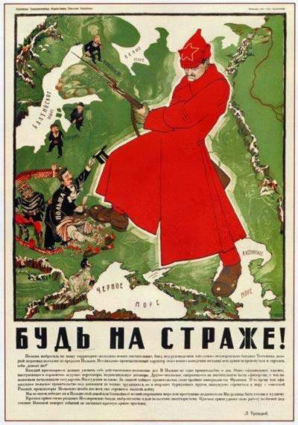
Визуализация: карта, рисунок, фотография, плакаты.

Slide 4
Работа с афоризмом, притчей, воспоминанием очевидцев.
В.С. Розов: «Я даже не знал, что это называется нэп, я просто с детским восторгом наблюдал, как преображалась наша бедная, голодная, ободранная жизнь, как все начинало сверкать и смеяться. Дешевизна установилась неслыханная! Всяких товаров и продуктов — видимо-невидимо!
И это сразу же после жестокого голода. И хотя мы жили бедно, но наша бедность нэпа по сравнению с предыдущими годами ка­залась великолепным пиршеством».
О какой экономической политике идёт речь?
Проблемный вопрос: Чем отличилась новая экономическая политика от «политики военного коммунизма»?

Slide 5
Этап открытия нового знания.
Документ как почва для размышлений.
При изучении темы « Германия на пути к европейскому лидерству» (Всеобщая история 9 класс), используется выдержка «Из конституции 1871 года Германской империи»:
«Его Величество Король Прусский, от имени Северо-Германского Союза, Его Величество Король Баварский, Его Королевское Высочество великий герцог Баденский и Его Королевское Высочество великий герцог Гессенский, стоящий также во главе тех частей герцогства, которые расположены по Рейну к югу от Майна, заключаем вечный союз для защиты союзной территории и применяемого на её протяжении права, а также для обеспечения благосостояния немецкого народа. Этот союз будет именоваться Германской Империей».
Какой процесс нашёл отражение в данном документе?
Предположите, о каком государстве пойдет речь на сегодняшнем уроке?

Slide 6
Работа с текстом учебника.
Заполните таблицу «Первые мероприятия большевиков в экономике»
Дата | Событие
Заполните таблицу «Политика военного коммунизма»
В промышленности | В С/Х | В сфере товарно-денежных отношений

Slide 7
Дидактическая развивающая игра.
Экономика нэпа
 |  |  |  |  |  | ¹
 |  |  |  |  |  |  |  |  |  |  | ²
 |  |  |  | ³ |  |  |  |  |  |  |  |  |  | ⁴
 |  |  | ⁵ |  |  |  |  |  |  | ⁶ |  |  |  |  |  | ⁷
 |  |  |  |  |  |  |  |  | ⁸
 |  |  |  |  |  |  | ⁹ |  |  |  |  |  |  |  | ,

Slide 8
Использование ИКТ на уроках:
Работа с видеоматериалами на уроках
Работа с таблицами.
Работа с диаграммами, графиками
Работа с схемами.
Работа с исторической картой
Работа с презентацией

Slide 9
Работа с диаграммами, графиками, табличными данными:
Сравнить показатели развития сельского хозяйства до и после реформы и сделать соответствующие выводы.
Развитие сельского хозяйства в России в пореформенный период (60 – 70 –гг. XIX века).
Показатели развития сельского хозяйства. | Показатели до 1861 года. | Показатели с 1870-х по 90-е годы XIX в.
Посевные площади. | 82,5 млн. десятин | 103,8 млн. десятин.
Урожайность хлебов с одной десятины. | 5 центнер. | 7 центнер.
Средневаловой сбор хлебов. | 31,2 млн. тонн. | 54,1 млн. тонн
Дворянское землевладение. | Около 90 млн. десятин. | 53,2 млн. десятин.

Slide 10
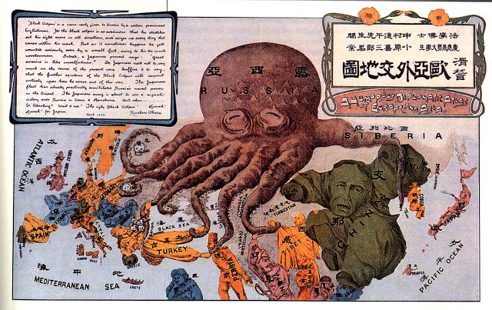
Работа с исторической картой.
Что можно сказать о международных отношениях основываясь этой картой?

Slide 11
Стадия первичного осмысления и закрепления.
Дидактическая игра «Да-Нет».
Да
Нет
Справедливо, когда наказывают невиновного?
Справедливо, когда незаслуженно ставят плохую оценку?
Справедливо, когда награда находит героя?
Справедливо, когда сильный обижает слабого?
Справедливо, когда наказывают преступника?

Slide 12
Стадия первичного осмысления и закрепления.
Заполните логическую цепочку
Г
Б
А
В
Д
А. Поражение России в Крымской войне Б. Технико-экономическая отсталость России В. Угроза потерять статус великой державы Г. Крепостное право Д. Отмена крепостного права
Ниже приведен список названий стран. Все они, за исключением двух, являлись участниками военно-политических блоков в начале XX века.
1) Франция; 2) Германия; 3) Бельгия; 4) Япония; 5) Россия; 6) Италия.
Выпишите номера ответов, выпадающие из общего ряда.

Slide 13
Термин | Понятие
 | Политика сил потерпевших военное или политическое поражение и пытающихся вернуть превосходство ценой нового обострения.
 | Это идеология, политика подчинения одних наций другим, проповедь национальной исключительности, национальная вражда.
 | Полтика приверженности военного превосходства какой либо нации.
 | Террористическая диктатура одной господствующей партии, деятельность которой направлена на уничтожение демократии и развязывание войны.
 | Система взглядов, выделяющая «природное разделение» народов на низшие и высшие
Расизм
Шовинизм
Реваншизм
Национализм
Фашизм

Slide 14
Предложение с пропусками, незавершённое предложение.
Определите фамилию политического деятеля, которому посвящена речь Л.Д. Троцкого, произнесённая в январе 1924 г.
«... нет <...> Партия осиротела. Осиро­тел рабочий класс. <...> Бессмертное в [нём] — его учение, его работа, его метод, его пример — живёт в нас, в той пар­тии, которую он создал, в том первом рабочем государстве, которое он возглавлял и направлял».

Slide 15
Заключение.
Одним из резервов повышения качества обучения подростков является целенаправленное формирование мотивов учения через использование активных форм обучения. Вариативность использования активных методов обучения дает положительную динамику в повышении качества образования учащихся и возможность прогнозировать положительные изменения.

Slide 16
Используемые источники:
Брюсов В. «Октябрь 1917 года». https://www.culture.ru/poems/15166/oktyabr-1917-goda
Волошин М. «Мир». https://www.culture.ru/poems/33322/mir
https://studfile.net/preview/8457678/page:3/
https://helpiks.su/5-79264.html
https://www.perunica.ru/uploads/posts/2019-02/1549136776_8.jpg
https://ru.wikisource.org/wiki/Конституция_Германской_империи
https://ih1.redbubble.net/image.787989588.5782/fposter,small,wall_texture,product,750x1000.u2.jpg
https://archivogram.top/35609068-chernye_vorony_gotovyat_razboynichiy_nabeg_na_sssr_proletariy_budy_na_cheku_plakat
https://ae04.alicdn.com/kf/HTB1xTGRlKuSBuNjy1Xcq6AYjFXaZ.jpg
http://www.soloby.ru/1309634/напишите-политического-которому-посвящена-произнесённая

